Slide 1





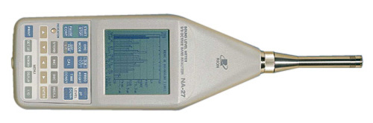


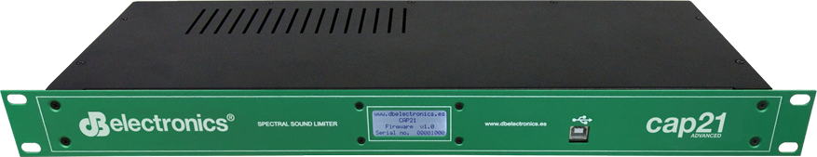






Memoria USB
Plataforma hardware
Sistema de gestión
Módulo de comunicación
Internet
Módulo de comunicación
Sonómetro
Clase I
Sensores ambientales
Base de datos
Información ambiental
Fuente de alimentación
Interfaz Hombre Maquina
API
Red eléctrica
Compatibilidad comercial
Interfaz de usuario
Diferentes tipos de usuario
Gestión de usuarios
Representación de datos
Plataforma hardware
Plataforma de computación
Raspberry Pi 2 Model B
Sistema de gestión
JSON
Sistema de recepción
Sistema de almacenado
Plataforma hardware
Memoria USB
Conexión
con dispositivos
Plataforma de computación
Interfaz con usuario
Librerías de control
Sistema de gestión
Extensión hardware custom
Sistema de recepción
Sistema de almacenado
RS232
Temperatura, humedad, luminosidad IR/V y GPS
Memoria USB
Conexión
con periféricos
Conexión
hacia Internet
Internet
Conexión
con dispositivos
Base de datos
Red eléctrica
Fuente
de alimentación
Rotary push, LCD, buzzer y button
Extensión hardware
Interfaz con usuario
Sonómetro
Clase I
Conexión
con sonómetro
Sensores ambientales integrados
Datos
Gestión
Raw TCP Socket
ULDTP
Fuente
de alimentación
Interfaz
Hombre Maquina
Gestión de permisos
PKI Secure
Communication
Interfaz de usuario
Red eléctrica
Interfaz con gestión
Configuración y gestión
Internet
HTTPS
Compatibilidad comercial
Presentación de datos
Interfaz de usuario
Descarga de datos
Interfaz con gestión
Configuración y gestión
Diferentes tipos de usuario
Excel y CSV
Presentación de datos
Tablas
Gráficas
Diferentes tipos de usuario
Descarga de datos
Alertas y análisis

Slide 2
Plataforma hardware
Plataforma de computación
Librerías de control
Sistema de gestión
Memoria USB
Conexión
con periféricos
Conexión
hacia Internet
Internet
Sonómetro
Clase I
Conexión
con sonómetro
Extensión hardware
Sensores ambientales integrados
Red eléctrica
Fuente
de alimentación
Interfaz
Hombre Maquina

Slide 3
Plataforma hardware
Sistema de gestión
Internet
Sistema de recepción
Sistema de almacenado
Conexión
con dispositivos
Base de datos
Datos
Interfaz con usuario
Gestión
Gestión de permisos
Internet
Interfaz de usuario
Descarga de datos
Interfaz con gestión
Configuración y gestión
Tablas
Presentación de datos
Gráficas
Descarga de datos
Alertas y análisis

Slide 4
Maquina servidor
GNU/Linux Debian
Nginx
Reverse HTTPS Web Proxy
0.0.0.0:80
Espacio de usuario
Internet
Node.js
Web server + REST API
127.0.0.1:8000
Maquina servidor
GNU/Linux Debian
Nginx
Reverse HTTPS Web Proxy
0.0.0.0:80
Espacio de usuario
Internet
Node.js
Web server + REST API
127.0.0.1:8000

Slide 5
Rotary modificar segundos de espera
Almacenar registro local
Esperar N segundos
Leer sensores
DHT11
TSL2561
GPS
Sonómetro RS232
Transmisión de datos
Generar mensaje JSON
Comprobar apagado

Slide 6
Análisis
Hardware
Propuesta HW1
Propuesta HW2
Propuesta HW3
Cliente
Requisitos
Evaluación
técnica
Requerimientos
Software
Propuesta SW1
Interpretación de
requisitos
Extracción de
subsistemas
Propuesta SW2
Propuesta SW3
Firmware
Propuesta FW1
Propuesta FW2
Propuesta FW3
Verificación y pruebas
Diseño
Solución
propuesta
Solución HW2
Informes y evaluación
Prototipo
Solución SW1
Banco de pruebas
Implementación
Evaluación temporal
Temporización
Solución FW3
No cumple las pruebas
Producto

Slide 7






Gestiona
Crea
Genera
Administrador
Instalador
Etiqueta
Dispositivo
Gestiona
Cliente
Dueño de varios
Asociadas a
Tiene instalados
Información acustica y ambiental
Almacena
Gestiona
Observa
Administración
Lugares
Base de datos
Gestiona
Crea
Genera
Administrador
Instalador
Persona de contacto
Nombre empresa
Email
Teléfono
Foto
Etiqueta
Nombre
Color
Dispositivo
Numero de serie
Transmisión
Clave
Modelo
Gestiona
Dueño de varios
Asociadas a
Tiene instalados
Cliente
Persona de contacto
Email
Teléfono
Foto
Almacena
Gestiona
Observa
Información acustica y ambiental
Administración
Persona de contacto
Nombre administración
Email
Teléfono
Foto
Lugares
Nombre
Dirección
Coordenadas
Base de datos

Slide 8
Plataforma hardware
Sistema de recepción
Plataforma de computación
Librerías de control
Conexión
con periféricos
Conexión
hacia Internet
Internet

Slide 9




Almacenamiento seguro
Generación de claves
PH
Registro
SR
Private
key
Public
key
Número de serie +
Public
key
Almacenamiento
Public
key
Confirmación
Firmado de mensaje
SHA256
Datos
Envio de mensaje
+
PH
SR
Verificación de mensaje
Private
key
Datos
firmados
Datos
firmados
=
Datos
firmados
Signature
Signature
+
Public
key
Datos
=
Confirmación
SHA256
PH: Plataforma Hardware
SR: Sistema de recepción
SHA256
✔︎
Contexto HTTPS confidencial

Slide 10

Clearance
Pista
SMD pad
THT drill
Via drill
Annular ring

Slide 11
Sistema de gestión
Inicio del sistema
https:// … /deviceRegister
Almacenamiento
Generación de claves
Comprobar apagado
Transmisión de datos
Public
key
Private
key
Public
key
Almacenar registro local
https:// … /deviceMessage
Verificación de mensaje
Esperar N segundos
Leer sensores
DHT11
TSL2561
GPS
Sonómetro RS232
Datos
firmados
Signature
Almacenamiento seguro
+
Public
key
Datos
=
Rotary modificar segundos de espera
Generar mensaje JSON
SHA256
Firmado de mensaje
SHA256
✔︎
SHA256
Datos
+
Private
key
Base de datos
=
Datos
firmados
Datos
Signature
Plataforma Hardware

Slide 12
Plataforma Hardware
https:// … /deviceMessage
Sistema de gestión
Datos
Datos
Eve
F&h”U.
Plataforma Hardware
Sistema de gestión
60 dBA
98 dBA
Signature
SHA256
Mallet
98 dBA
SHA256
✖︎
Error
Plataforma Hardware
Número de serie: SN01
Sistema de gestión
Un tiempo después
SN01
Signature
No es verdad…
Alguien lo modificó.
¡ALERTA 104 dBA!
d8¿W:
🙄
😡
Mallet
SN01
SHA256
✖︎
Error
😔
👮🏻
Lo admito.
No lo puedo negar.
Imposible…
Tiene tu firma
Plataforma Hardware
https:// … /deviceMessage
Sistema de gestión
104 dBA
104 dBA
Signature
Un tiempo después
SHA256
No es verdad…
Alguien lo modificó.
🙄
😡
¡ALERTA 104 dBA!
SHA256
✔︎
Valid
Lo admito.
No lo puedo negar.
😔
👮🏻
Imposible…
Tiene tu firma

Slide 13
labels
🔑 | id
⚠️ | text
 | place
 | owner
places
🔑 | id
⚠️ | name
⚠️ | client
 | administration
 | address
 | latlng
 | created_by
 | created_date
devices
🔑 | id
⚠️ | place
🔑 | serialno
 | transmission
 | key
 | model
 | public_key
 | created_by
 | created_date
measurements
🔑 | id
⚠️ | timestamp
 | ip
 | port
 | raw
 | serialno
 | L90
 | Leq
 | L10
 | Lmax
 | deviceType
 | temperature
 | humidity
 | brightness_vis
 | brightness_IR
 | latlng
INTEGER
INTEGER
INTEGER
INTEGER
TEXT
TEXT
INTEGER
TEXT
INTEGER
INTEGER
TEXT
TEXT
INTEGER
INTEGER
TEXT
INTEGER
TEXT
TEXT
BLOB
TEXT
TEXT
TEXT
companies
🔑 | id
 | companyname
 | manager
 | type
 | created_by
 | created_date
INTEGER
TEXT
REAL
INTEGER
TEXT
INTEGER
REAL
TEXT
TEXT
REAL
INTEGER
REAL
INTEGER
TEXT
INTEGER
users
🔑 | id
⛔️ | username
 | password
 | salt
⚠️ | userGroup
 | firstname
 | lastname
 | phone
 | email
 | company
 | created_by
 | created_date
REAL
TEXT
INTEGER
clients
🔑 | id
⛔️ | username
 | password
 | salt
 | firstname
 | lastname
 | phone
 | email
 | installer
 | created_by
 | created_date
REAL
TEXT
INTEGER
REAL
TEXT
TEXT
REAL
INTEGER
TEXT
TEXT
🔑 | Primary Key
⛔️ | Unique
⚠️ | Not Null
INTEGER
TEXT
TEXT
TEXT
TEXT
TEXT
unknows
🔑 | id
 | timestamp
 | ip
 | port
 | raw
 | serialno
TEXT
TEXT
INTEGER
TEXT
TEXT
TEXT
INTEGER
INTEGER
TEXT
INTEGER
INTEGER
INTEGER
TEXT
TEXT
BLOB
TEXT

Slide 14
Design of a multidisciplinary 1U CubeSat Simulation Platform
 | September |  | October |  | November |  | December |  | January |  | February |  | March |  | April |  | May |  | June |  | July |  | August |  | September
 | 1º | 2º | 1º | 2º | 1º | 2º | 1º | 2º | 1º | 2º | 1º | 2º | 1º | 2º | 1º | 2º | 1º | 2º | 1º | 2º | 1º | 2º | 1º | 2º | 1º | 2º
Project start
Feasibility evaluation
General objectives
Space Mission Eng.
System objectives
Functional Requirements Definition
Space System Eng.
Mechanical Platform
Inertial platforms analysis
Ground Station
Simulation CubeSat
Subsystems analysis
Formal Requirements Definition
System Design
I2DOS
Inertial Platform
Irradiance sources characterization
Ground Station
Simulation CubeSat
OBC
ADCS
EPS
Validation & Documentation
Requirements verification
Master’s Thesis edition
Defense Preparation

Slide 15
Leer valores
Configuración inicial del dispositivo
Esperar N segundos

Slide 16
Navegador Web
GET /
Express.js
Node.js
SQLite
Angular.js App
Angular.js
Node.js
Usuario y contraseña
POST /login
Passport.js
Autenticación
Estructuración
GET /appData
Datos de aplicación
Bootstrap
SQLite
Datos de nueva entidad
POST /appData
Almacenamiento
Express.js
Representación
GET /measurements
Datos de medida

Slide 17
Angular.js
Node.js
Registro de nuevo usuario
POST /appData
Almacenamiento
Username
Username
Password
Password
Salt
Hash
SHA256
Random
Number
Generator
Salt
Autenticación de usuario
SQLite
Bootstrap
Passport.js
POST /login
Autenticación
Username
Username
Password
Password
Salt
Salt
SHA256
Hash
¿ = ?
Tráfico de la aplicación
Cookies de sesión
Contexto HTTPS confidencial

Slide 18
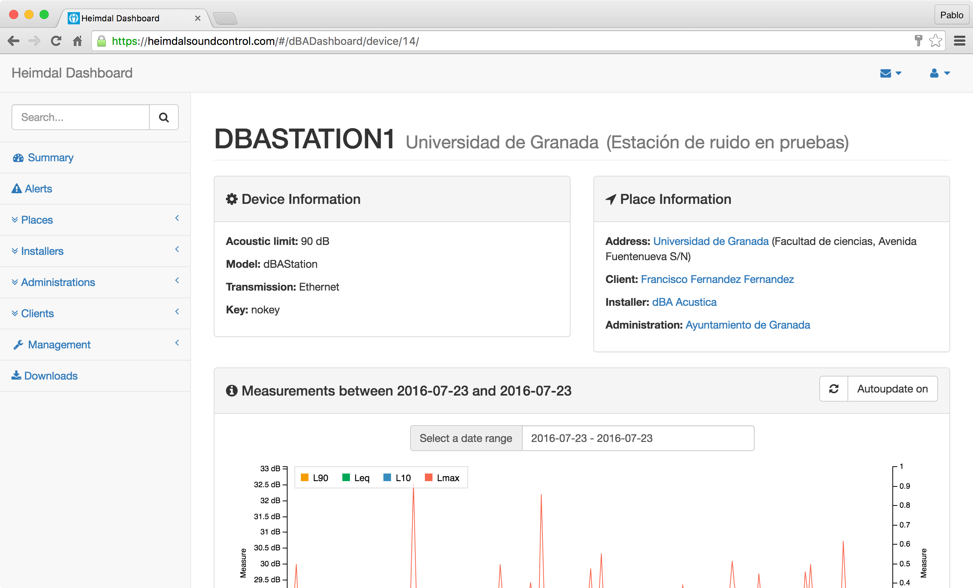
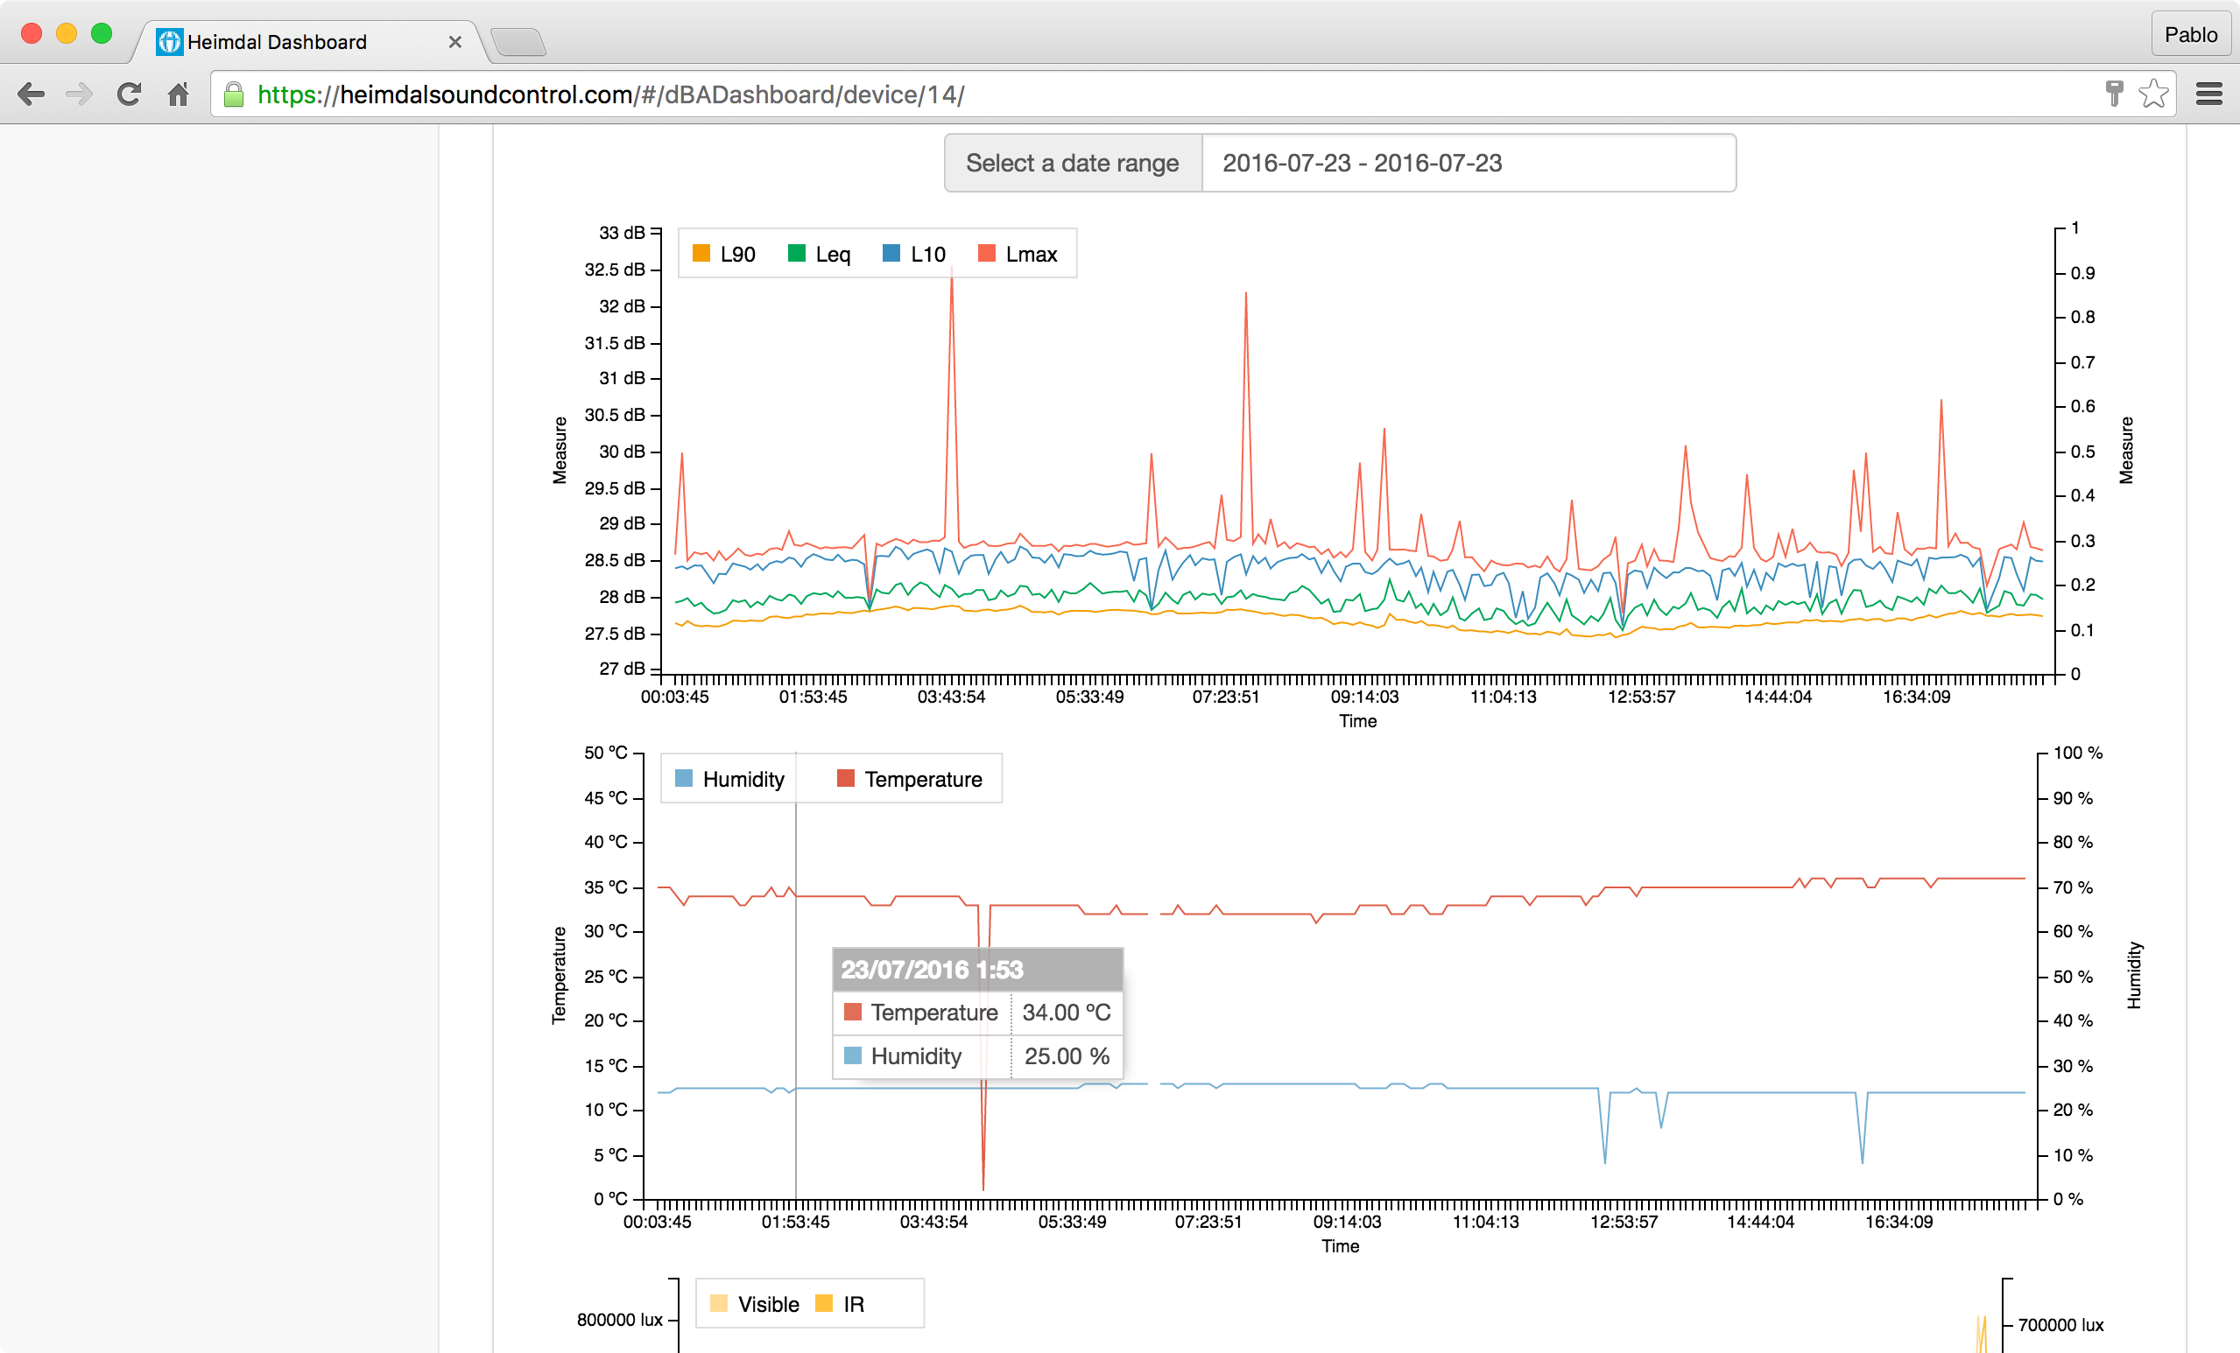
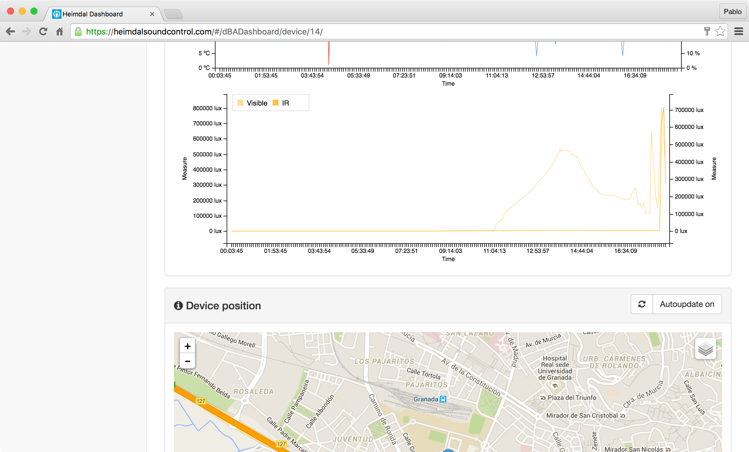
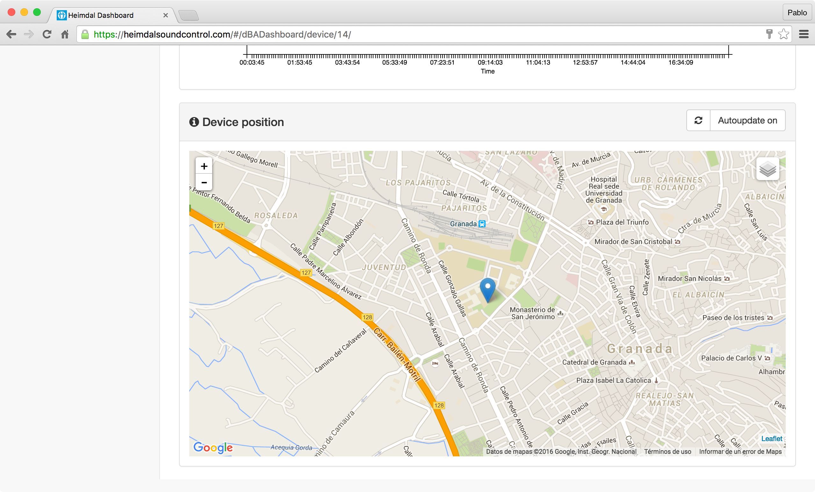

Slide 19
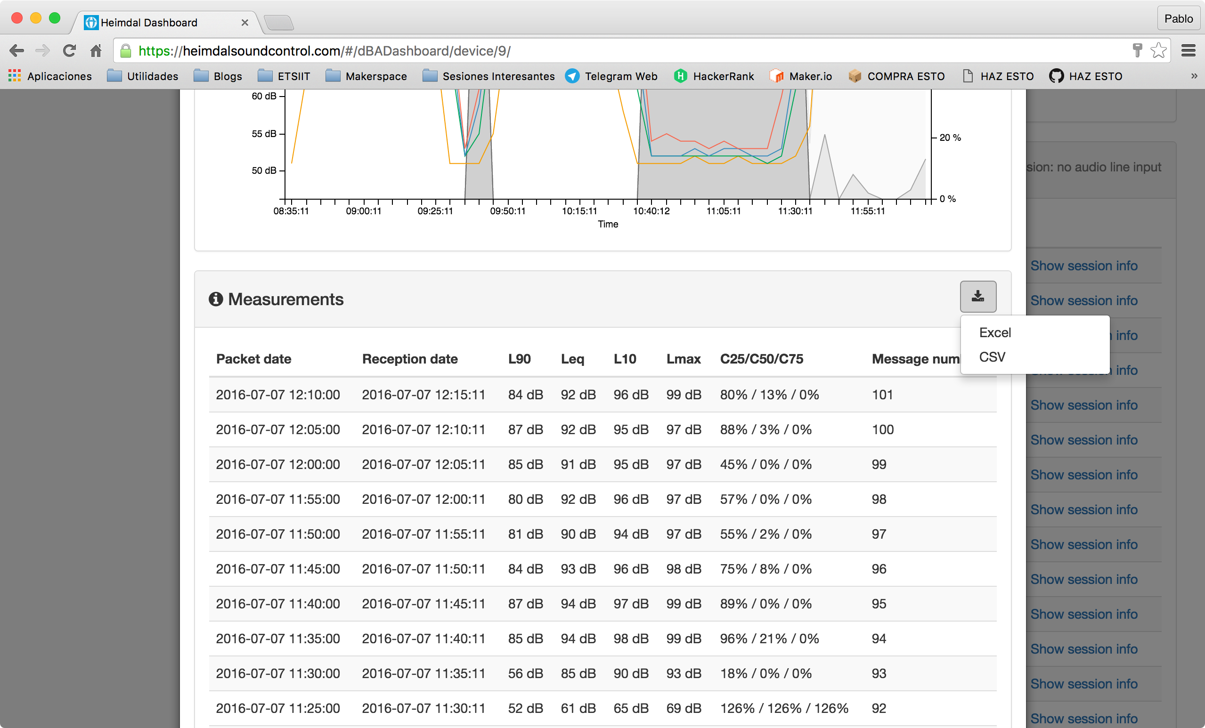
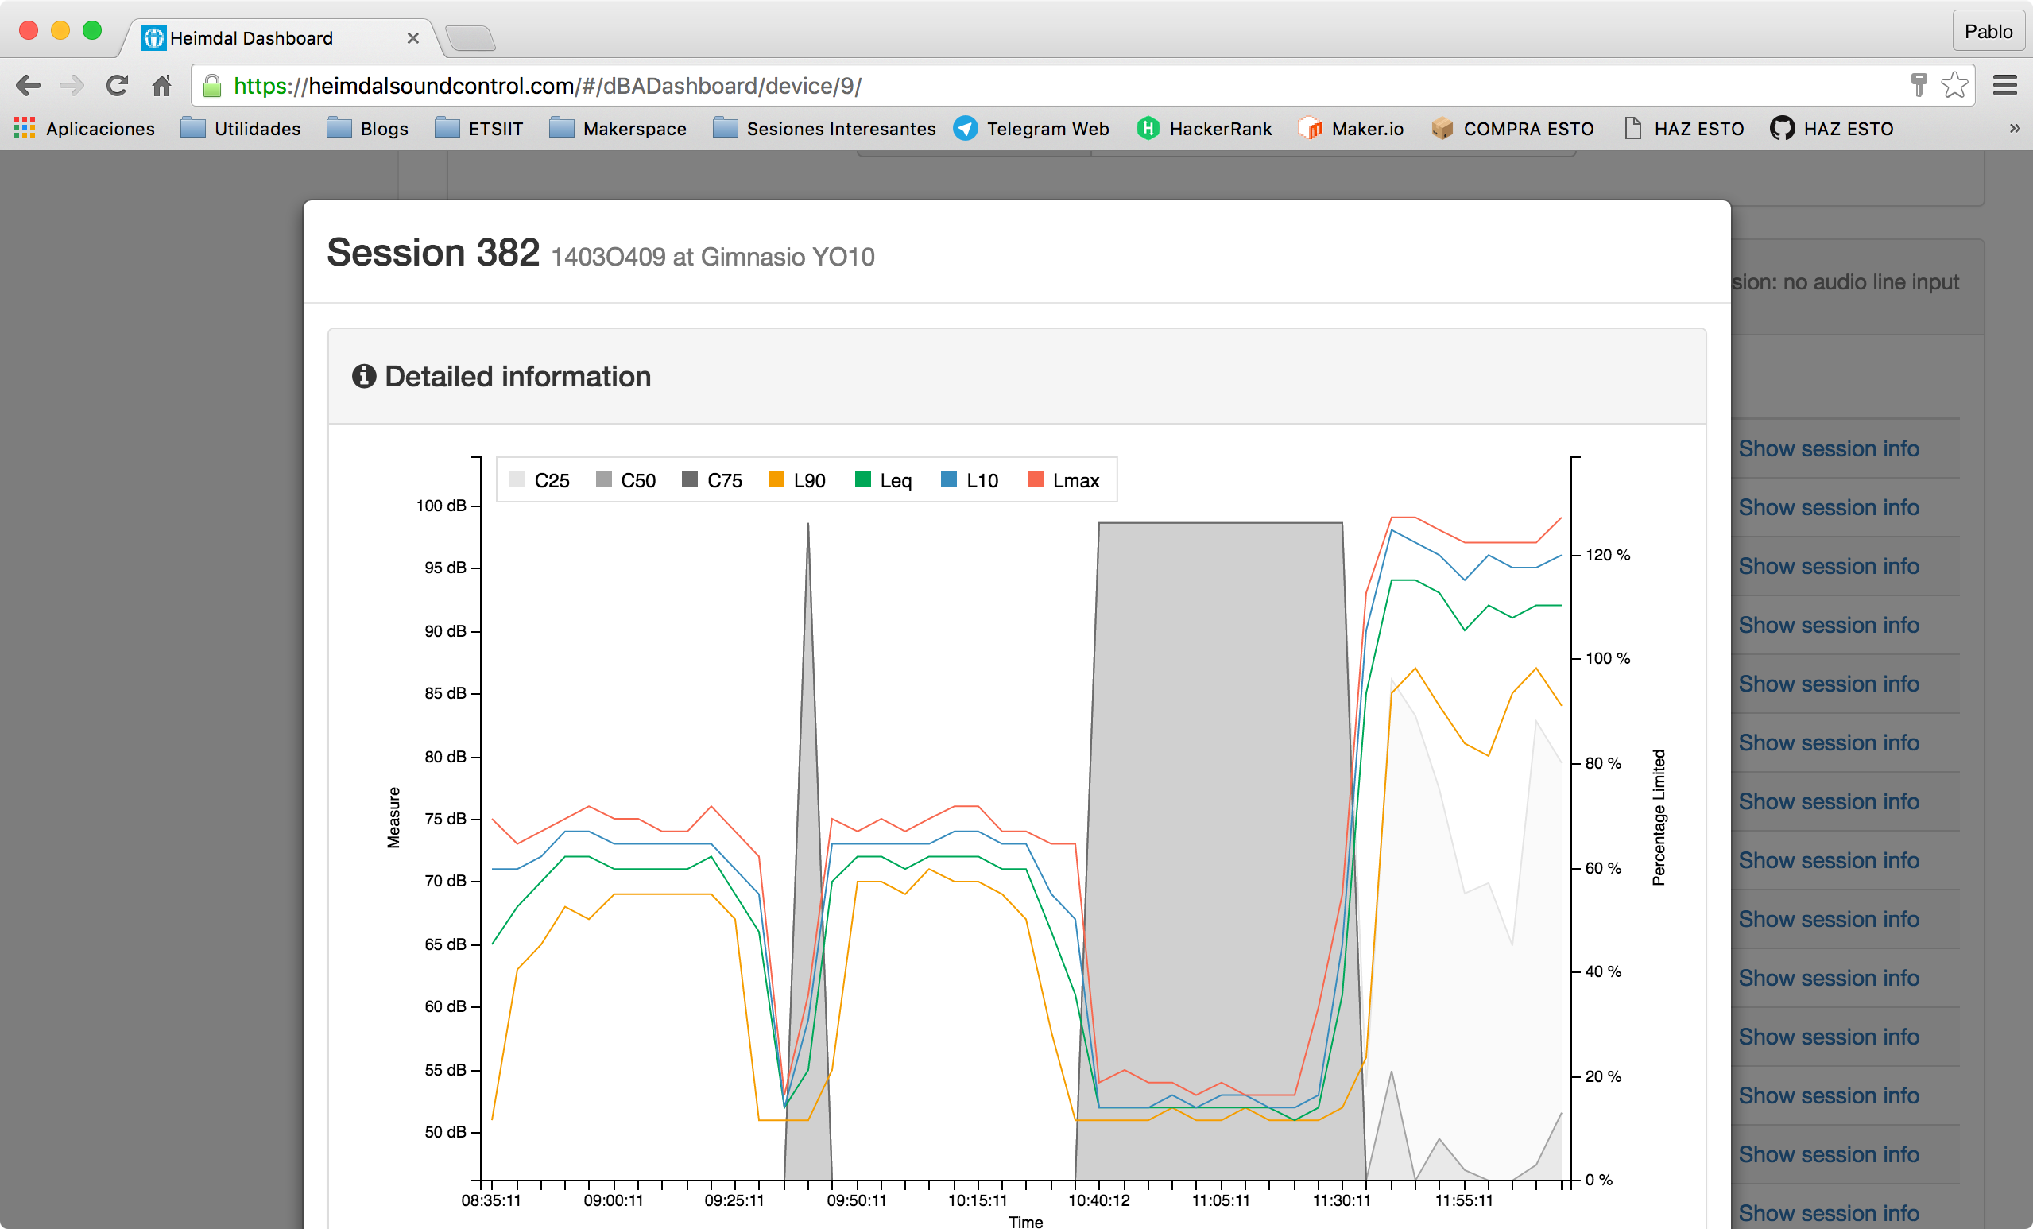
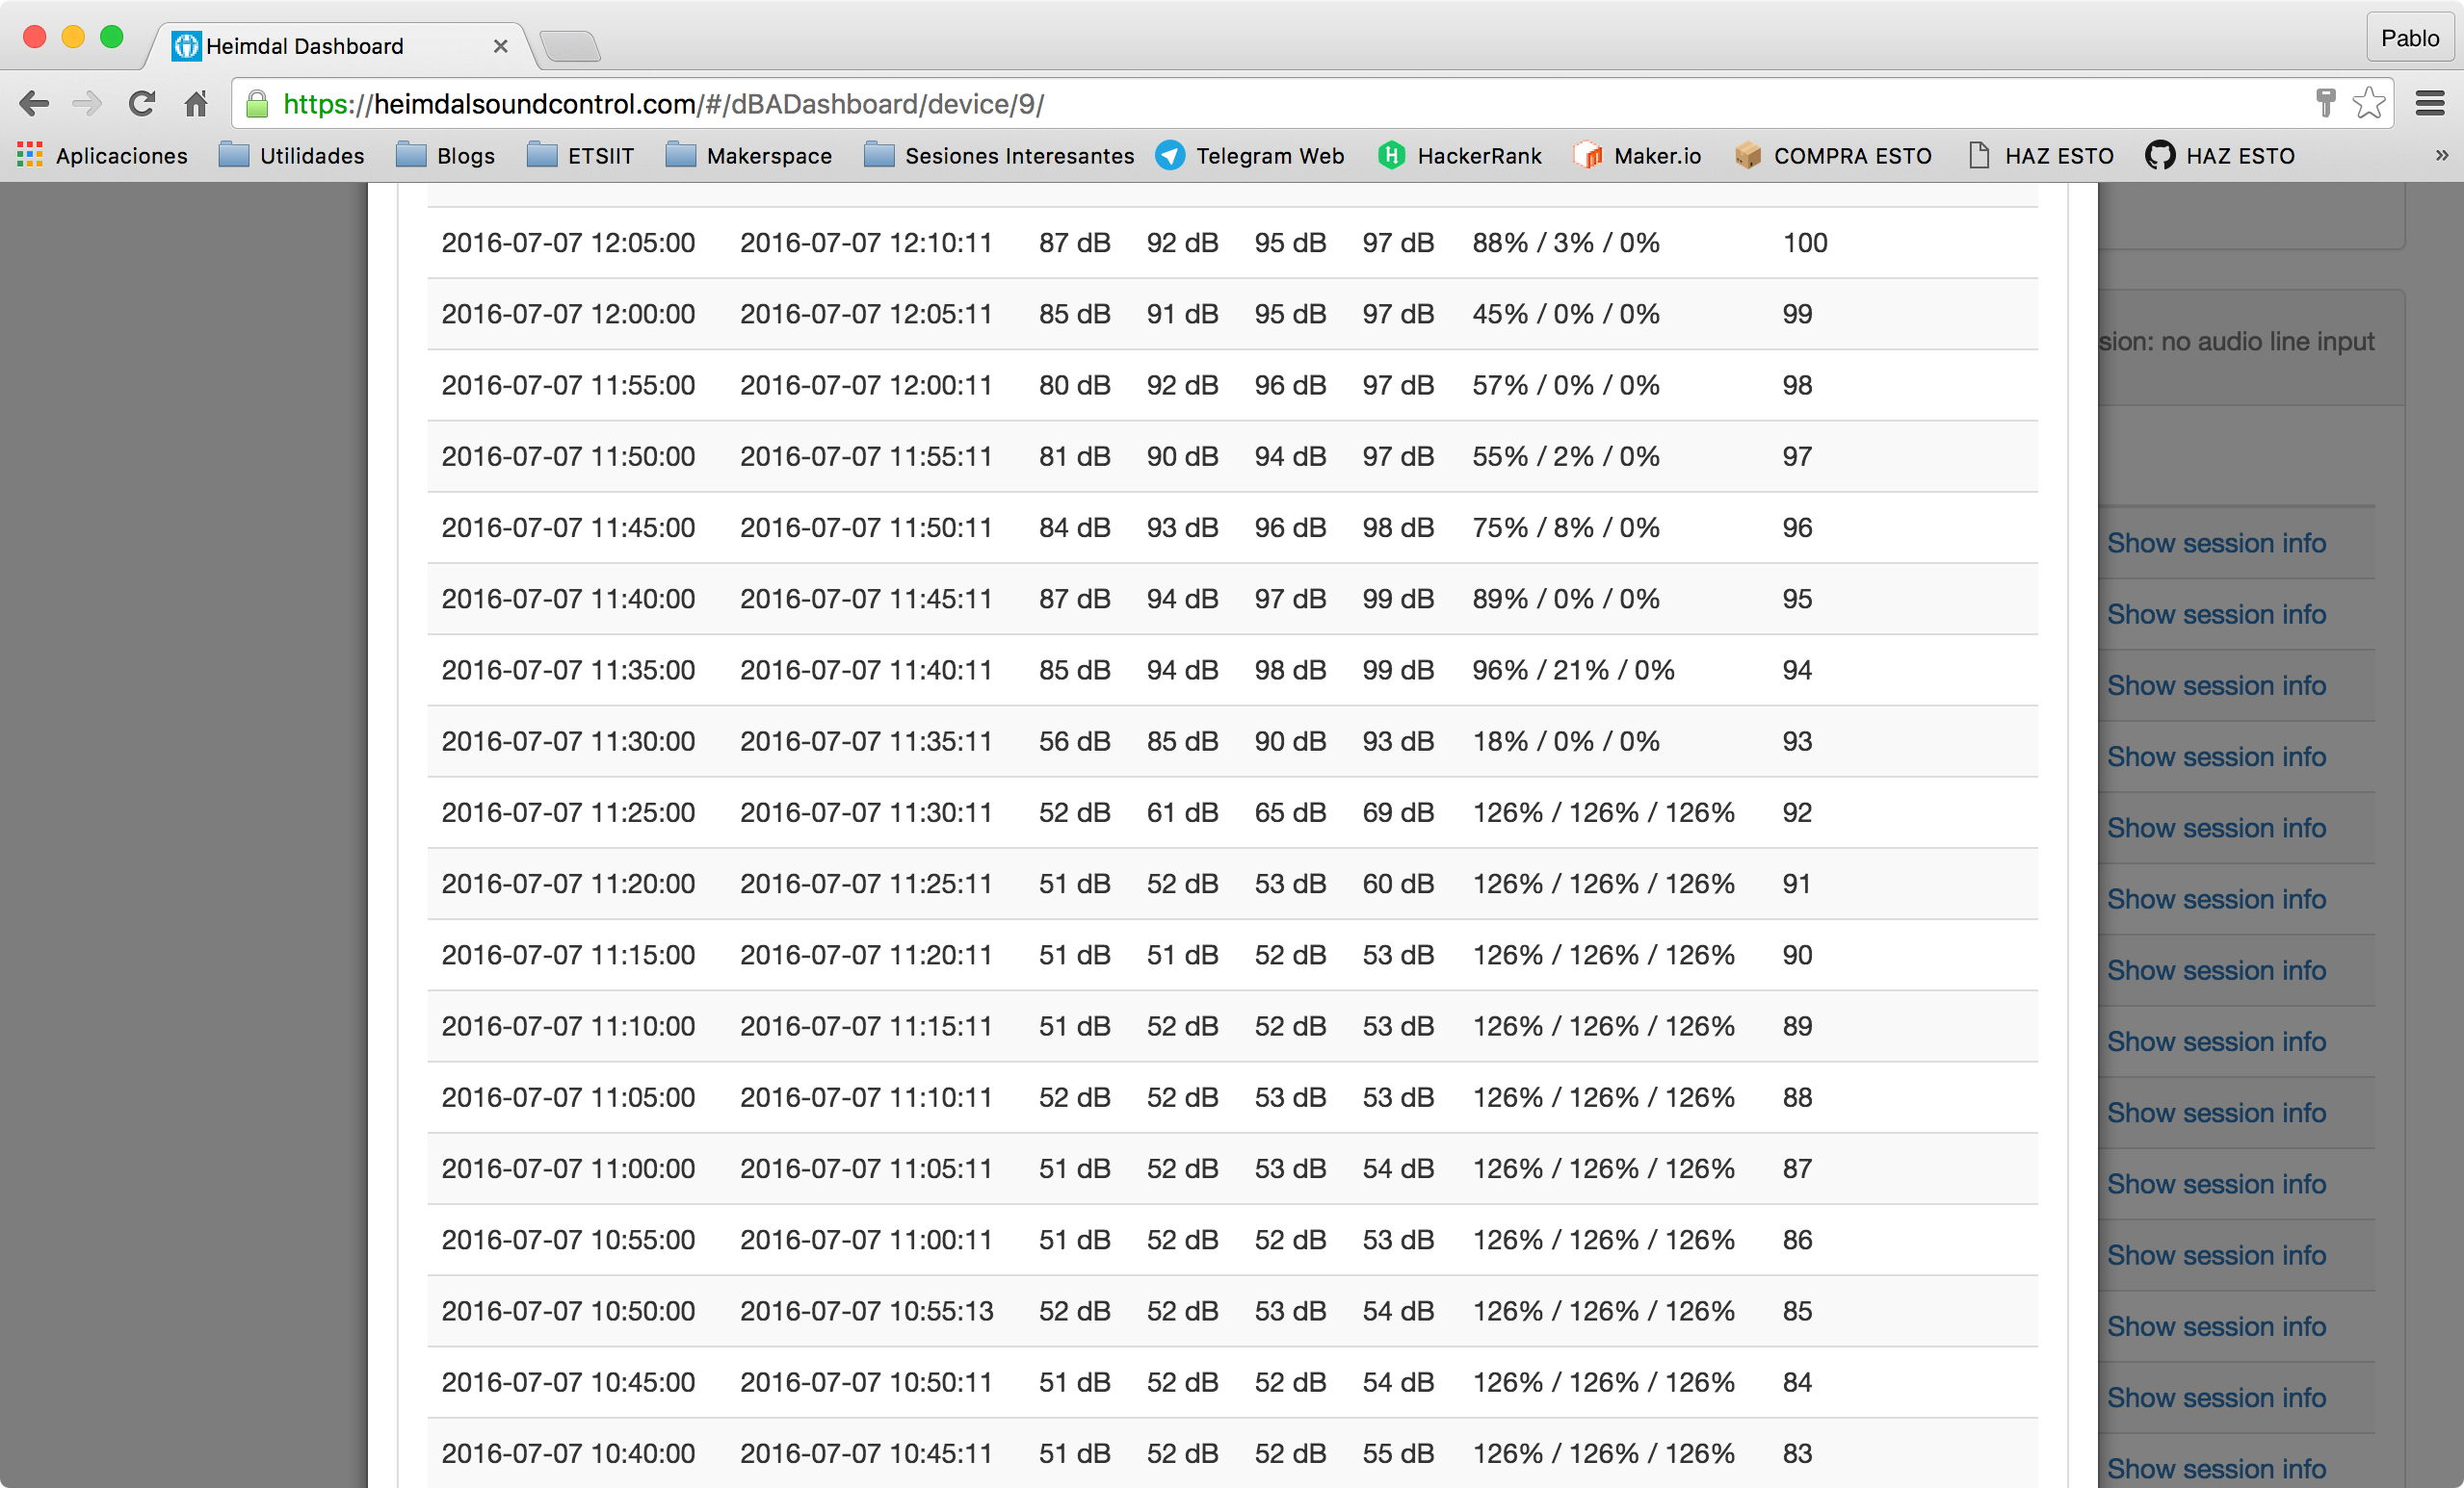

Slide 20
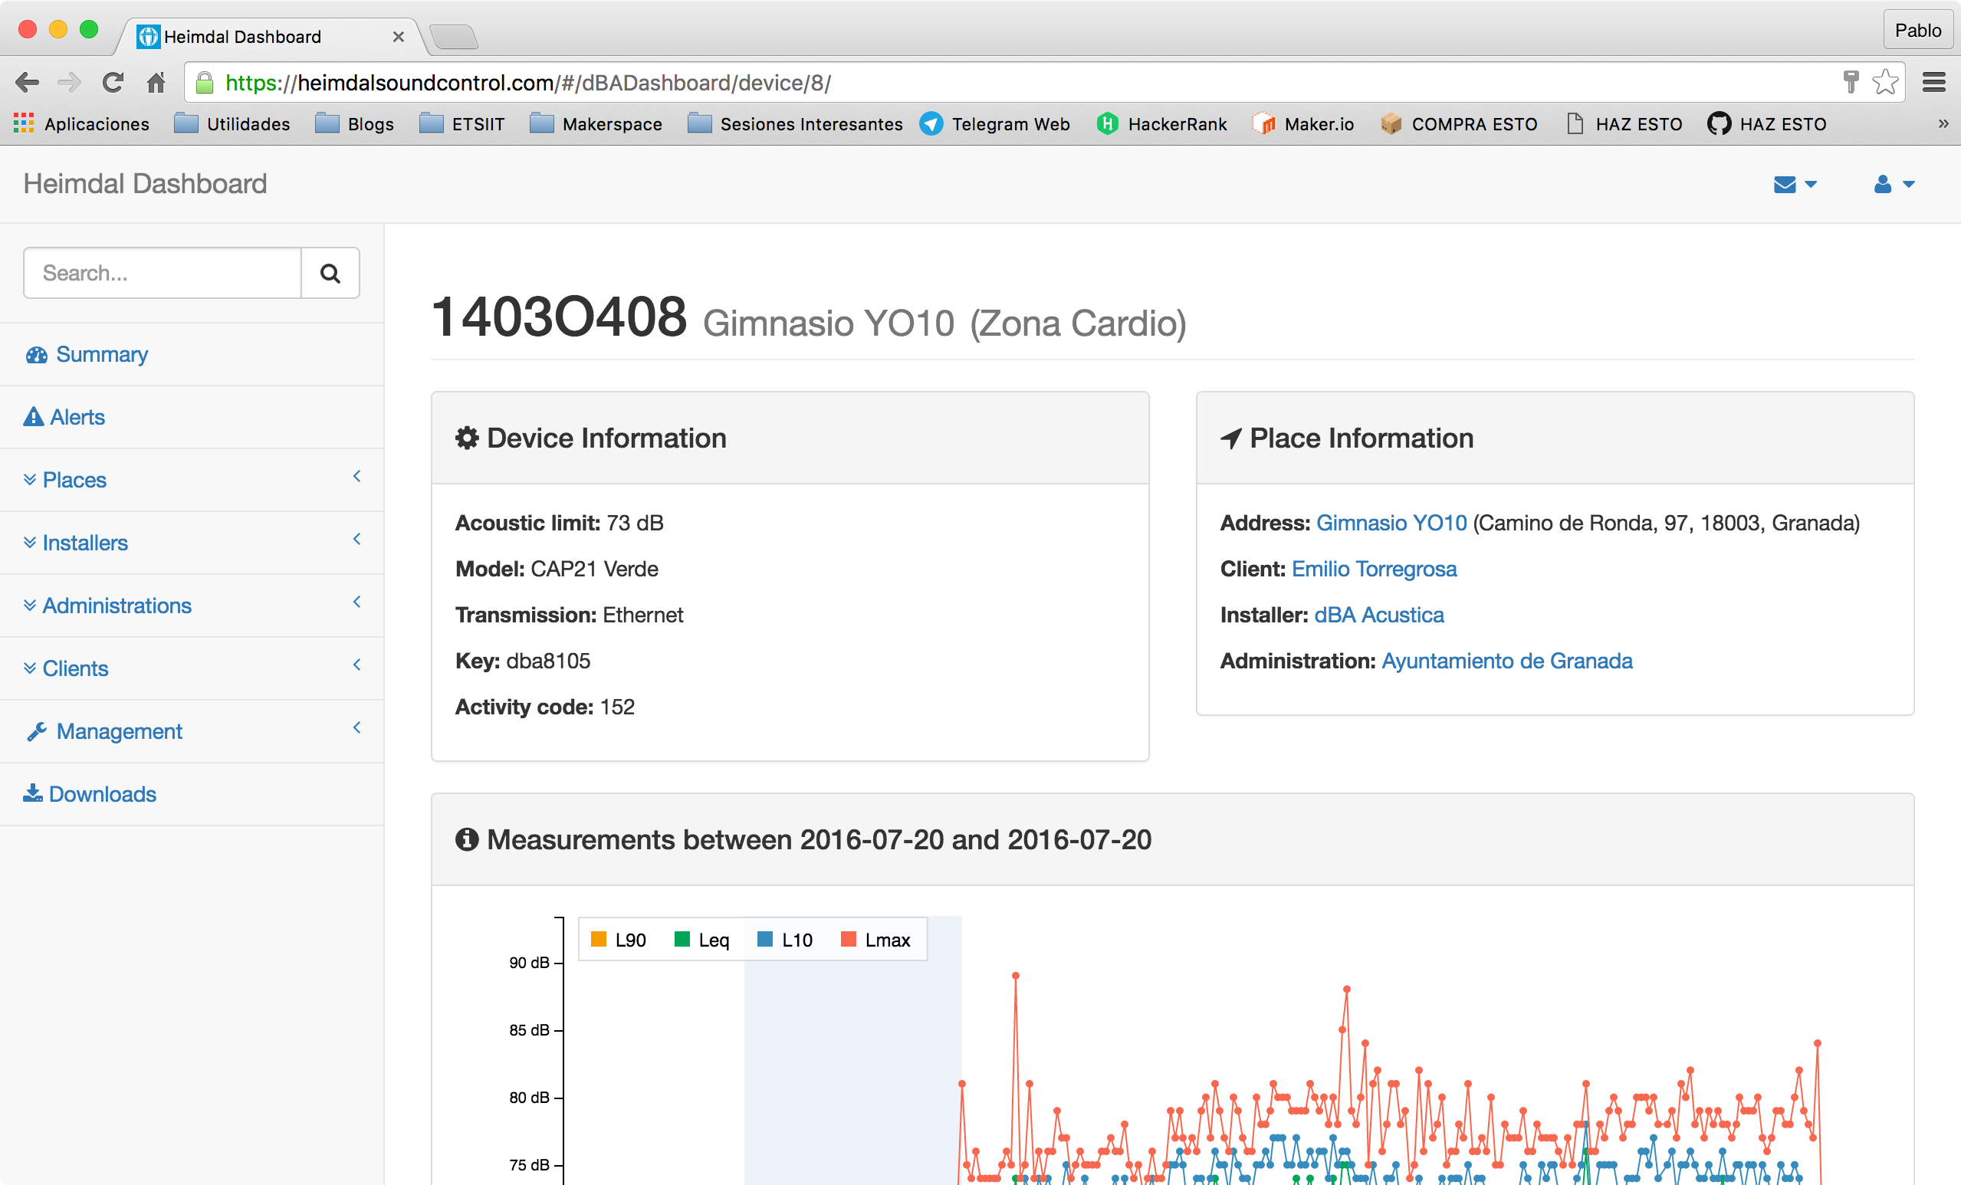
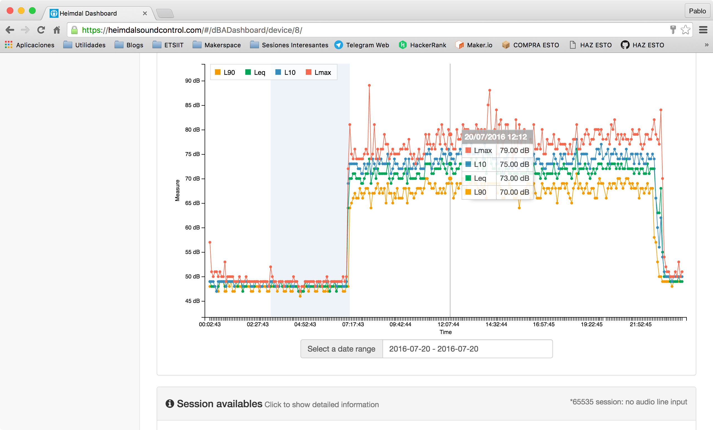
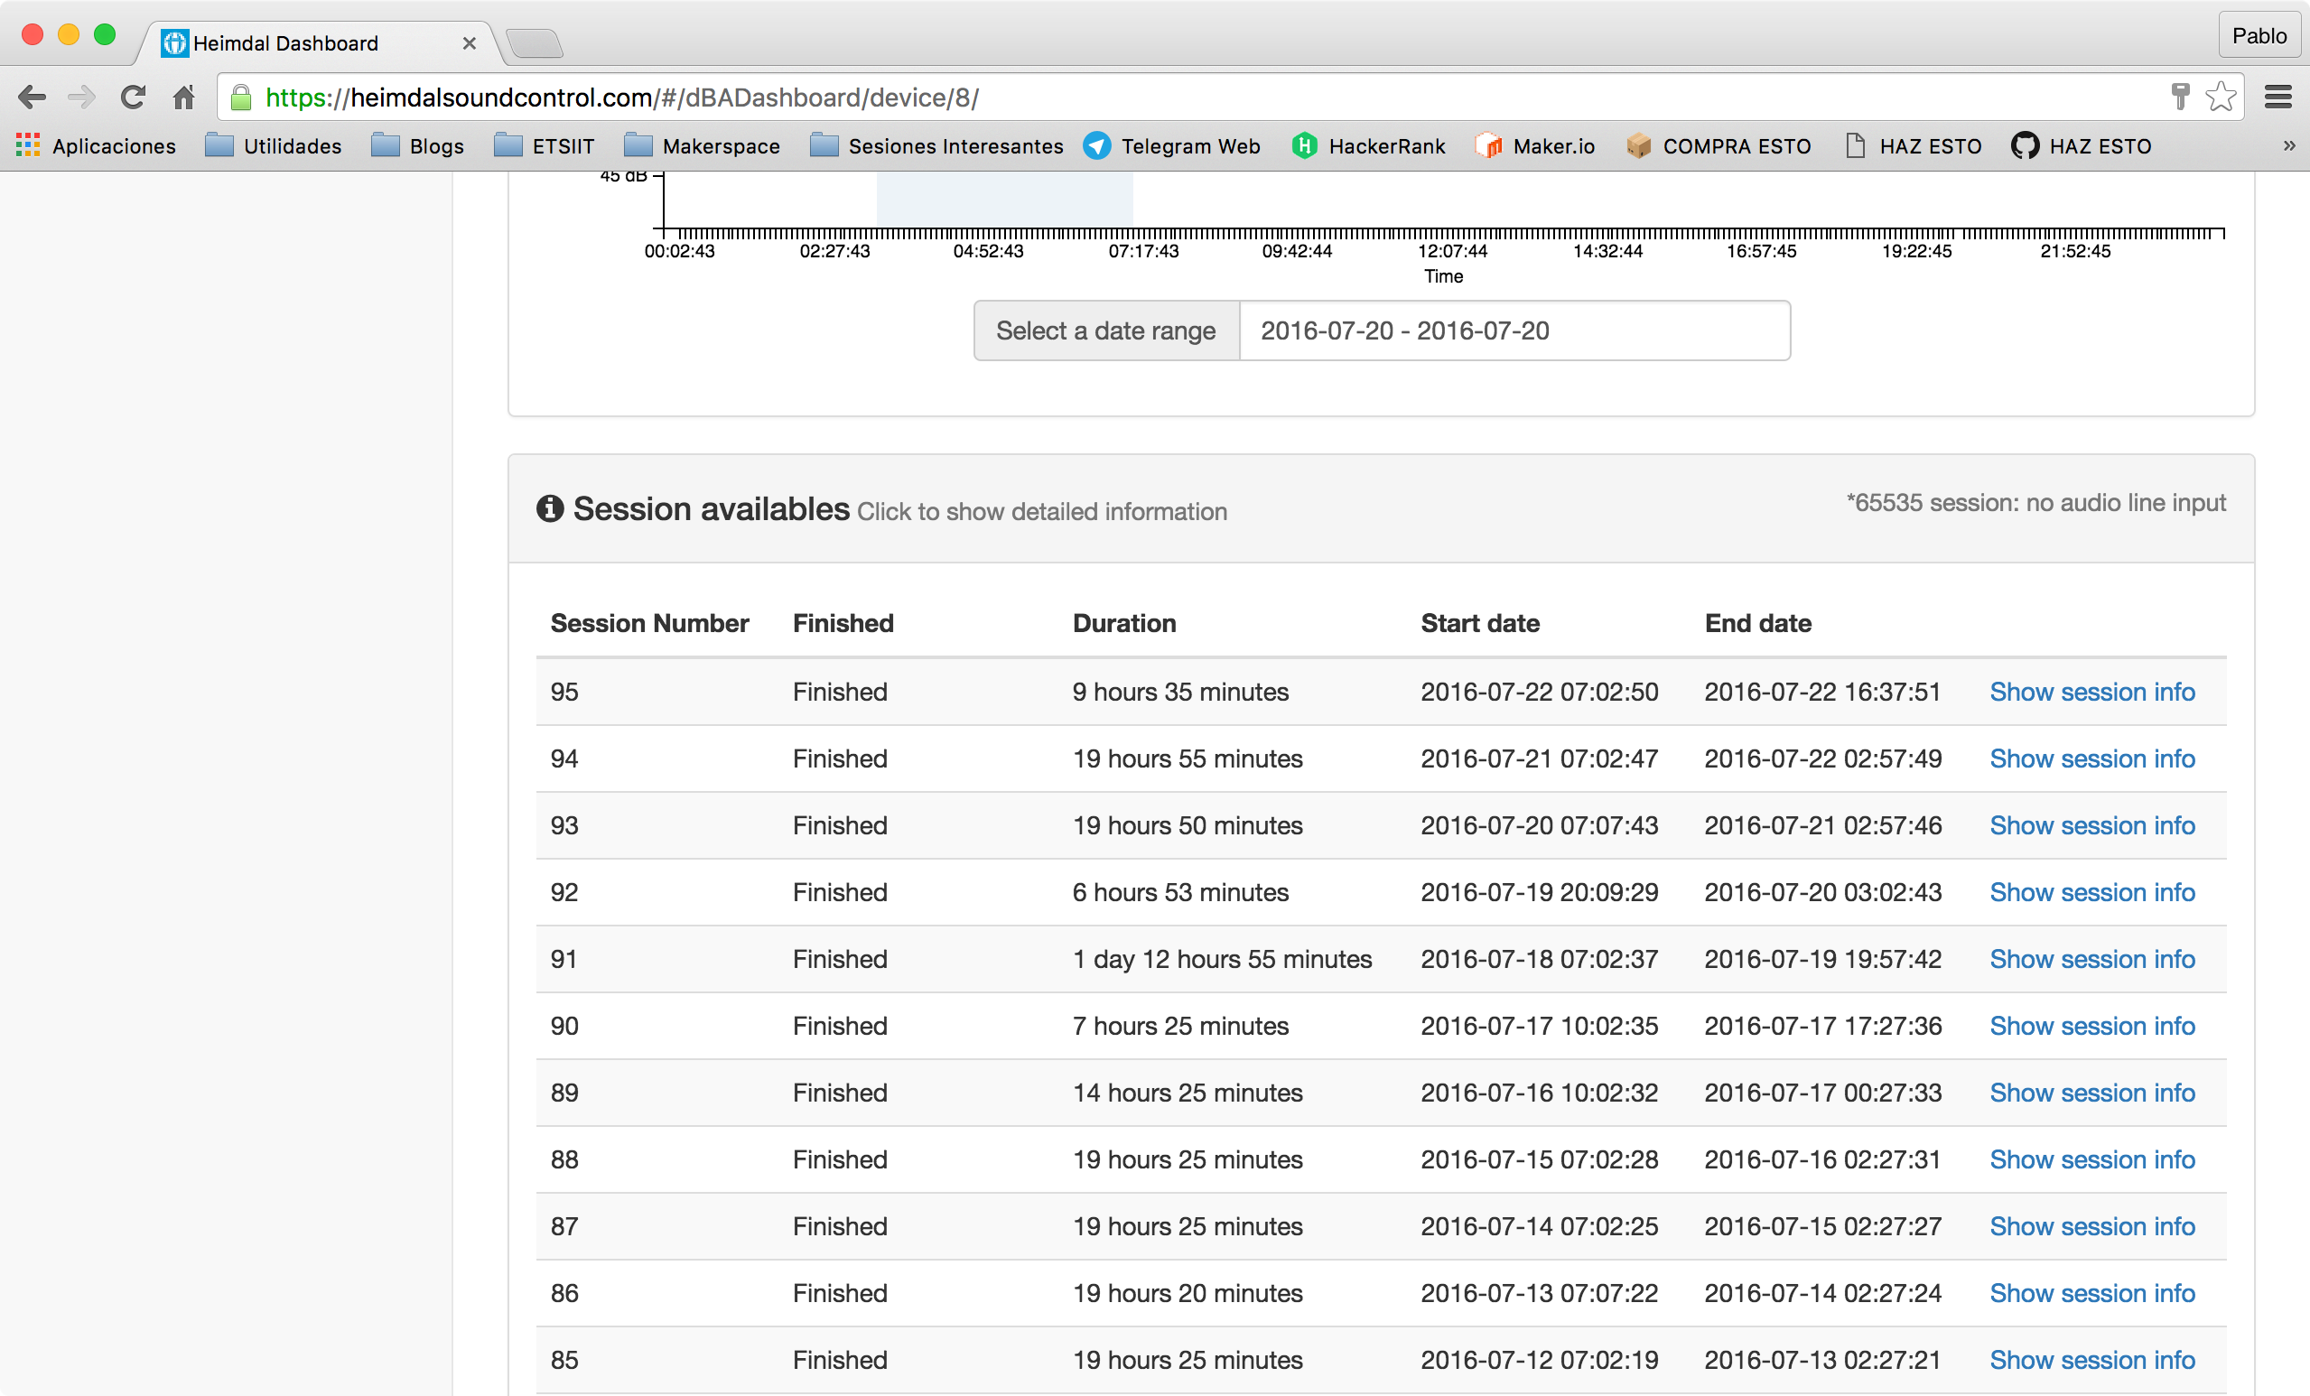

Slide 21
Inicio del ciclo de transmisión
Arranque del sistema
Alimentación del sistema

